Slide 1
Jeanne, la femme de Louis de Funès, est décédée à 101 ans
( L’Express, 17/03/2015)
Louis de Funès reste dans le cœur des Français
(Le figaro, 30/03/2015)
(Cliquez sur les titres pour lire les articles)

Slide 2
Connaissez-vous Louis de Funès?
Avez-vous déjà vu des films de lui?

Slide 3
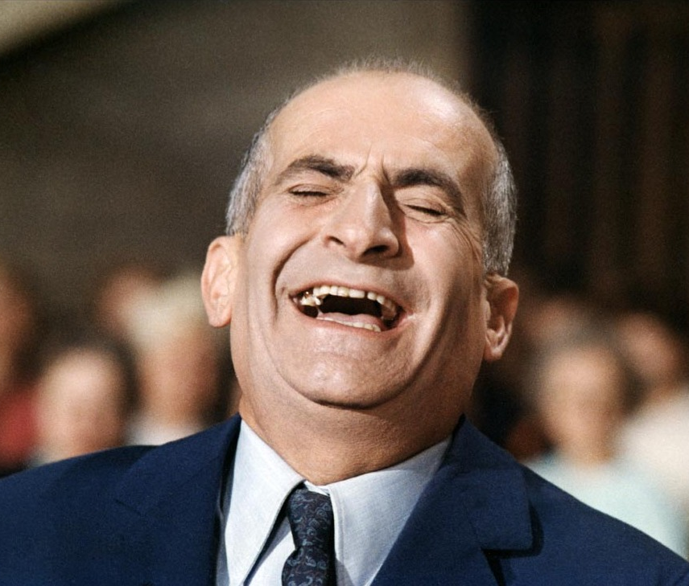
Louis de Funès
Webquest pour la 4e année de l'enseignement secondaire général
nathaliefrancken@yahoo.com

Slide 4
La vie de Louis de Funès
Biographie (Première)
Article (L'Express)
Hommage à Louis de Funès (France 2)
Hommage à Louis de Funès 2 (France 2)

Slide 5
Répondez aux questions suivantes*
Quelle est sa date de naissance et sa date de décès?
Quelle était la cause de son décès?
Pourquoi Louis de Funès était-il si célèbre?
Dans quel film est-ce qu’il se fait remarquer pour la première fois du grand public?
A quel réalisateur Louis de Funès reste-t-il surtout associé? Donnez le nom de deux de leurs films à succès.
Avec quel acteur français forme-t-il un duo comique mémorable dans le film La Grande Vadrouille?
Où se trouve le musée dédié à Louis de Funès?

Slide 6
Votre tâche
Pour la journée portes ouvertes de notre école, vous allez organiser un après-midi de la comédie française pendant lequel le public fait connaissance avec une figure de proue, notamment Louis de Funès !

Slide 7
Votre tâche (2)
Vous choisissez un film de la liste suivante:
- Le Gendarme de Saint-Tropez (1964)
- Le Corniaud (1965)
- La Grande Vadrouille (1966)
- Oscar (1967)
- Les Grandes Vacances (1967)

Slide 8
Votre tâche (3)
Vous regardez le film de votre choix
Pour la réussite de cet après-midi, il est nécessaire que…
vous élaboriez un dépliant attrayant dans lequel vous présentez Louis de Funès et le film sélectionné. (Intégrez l’information que vous avez recherchée dans l’introduction*.)
vous créiez une affiche pour promouvoir le film et susciter la curiosité des spectateurs potentiels.

Slide 9
Processus
PENDANT CE COURS:
1. Formez des groupes de 2 à 3 personnes
Lisez des critiques et des synopsis (AlloCiné Sens critique) + regardez les bandes annonces afin de pouvoir faire un choix réfléchi
! Ce soir (à partir de 18h), vous pouvez indiquer votre comédie préférée sur smartschool.
(max. 2 groupes/film)

Slide 10
Cliquez sur l’affiche pour regarder la bande annonce

Slide 11
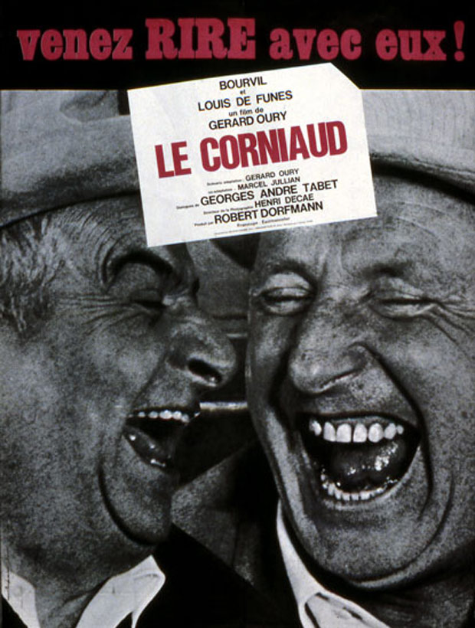
Cliquez sur l’affiche pour regarder la bande annonce

Slide 12
Cliquez sur l’affiche pour regarder la bande annonce

Slide 13
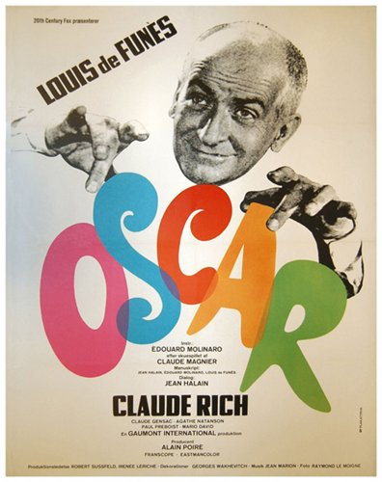
Cliquez sur l’affiche pour regarder la bande annonce

Slide 14
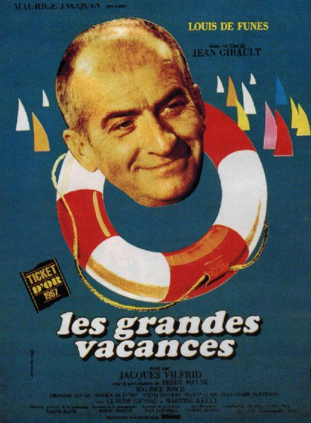
Cliquez sur l’affiche pour regarder la bande annonce

Slide 15
Processus (2)
APRES CE COURS, vous avez une semaine pour
regarder le film à la maison
Eventuellement: versions intégrales sur youtube:
La Grande Vadrouille (film complet)

Slide 16
Processus (3)
LES COURS 2 ET 3:
Elaboration d’un dépliant attrayant dans lequel vous présentez Louis de Funès (dia 4) et le film sélectionné.
Création d’une nouvelle affiche pour promouvoir le film et susciter la curiosité des spectateurs potentiels.

Slide 17
Objectifs
Les objectifs qu'on veut réaliser à l'aide de cette webquest:
Vous êtes capables d'expliquer qui était Louis de Funès à quelqu'un qui ne le connaît pas. (C1)
Vous êtes capables de nommer au moins 2 films dans lesquels Louis de Funès joue un rôle important. (C2)

Slide 18
Objectifs (2)
Vous êtes capables de rédiger de petits textes informatifs (Cp1)
Vous êtes capables de sélectionner des informations adéquates après avoir fait une recherche sur Internet à base de sites sélectionnés (Cp2)
Vous êtes capables de présenter les éléments-clés d'un film à l'aide d'une affiche (Cp3)

Slide 19
Objectifs (3)
Vous êtes disposés à travailler en groupe (de façon efficace) (A1)
Vous développez de l'intérêt pour la culture française (A2)

Slide 20
Evaluation
PRODUITS FINAUX | /17
Dépliant | /10
Contenu | /3
Orthographe et grammaire | /3
Style | /2
Mise en page attrayante | /2
Affiche | /7
Sélection des éléments-clés du film | /3
Originalité et créativité | /2
Mise en page attrayante | /2
PROCESSUS ET ATTITUDE PENDANT LES COURS | /3

Slide 21
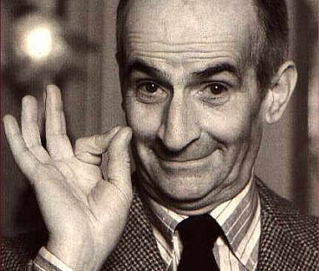
Beaucoup de succès!

